Slide 1

Министерство образования РМ
Портфолио
Дарькиной Натальи Николаевны
воспитателя
высшей квалифицированной категории
МБДОУ «Детский сад «Звёздочка»
ОП «Детский сад «Ромашка»
Торбеевского муниципального района
Республики Мордовия

Slide 2
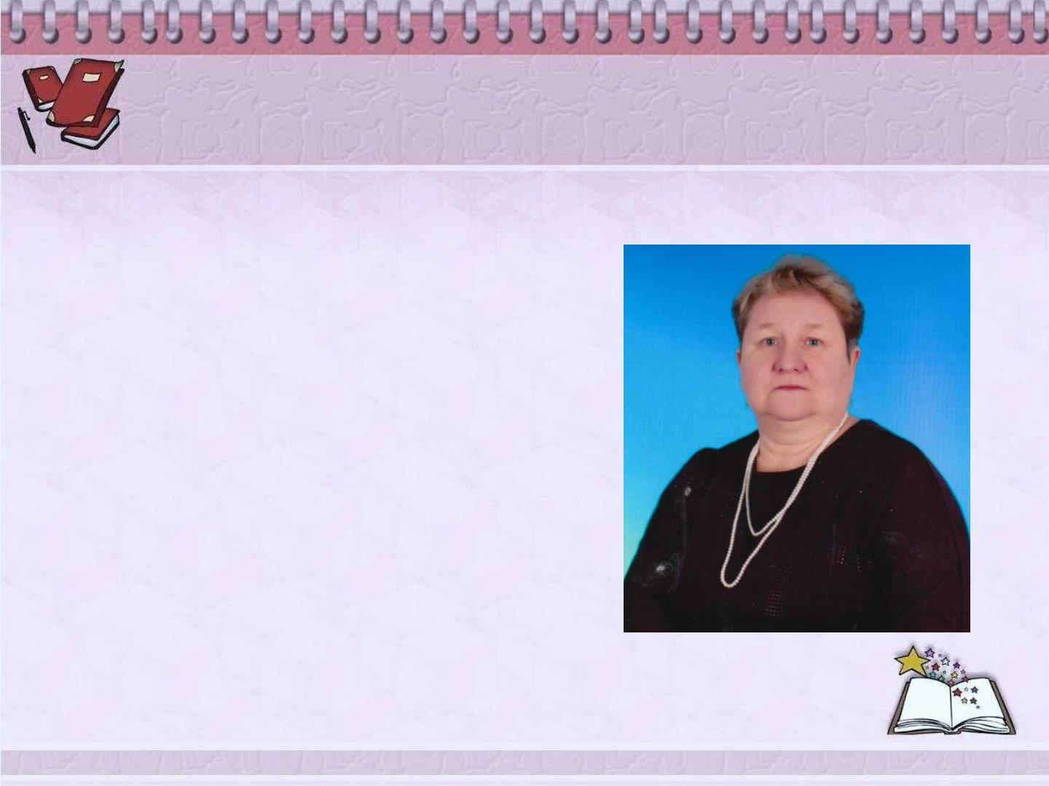
Общие сведения о педагоге
Ф.И.О: Дарькина Наталья Николаевна
Дата рождения: 13. 01. 1969года
Профессиональное образование: Зубово-
Полянское педагогическое училище
Мордовской АССР,
диплом ЛТ №466634. 5 июля1988г
Государственное образовательное учреждение
высшего профессионального образования
«Мордовский государственный университет
им. Н.П. Огарева»,
диплом ВСГ 4352131 12 марта2010г.
Специальность: Дошкольное воспитание»
воспитатель детского сада.
«Психология» психолог
преподаватель психологии.
Занимаемая должность: Воспитатель
дошкольного учреждения
Общий трудовой стаж: 32 года
Стаж педагогической работы: 32 года
Квалификационная категория: Высшая
квалификационная категория
Срок прохождения курсов:2017, 2020 г.

Slide 3

Представление
педагогического опыта
воспитателя
Дарькиной Натальи
Николаевны
«Познавательно- речевое развитие
дошкольников через
экспериментальную деятельность»
ꢀ
Официальный сайт МБДОУ «Детский сад
«Звёздочка» ОП Детский сад «Ромашка»
http://dsromtor.schoolrm.ru

Slide 4
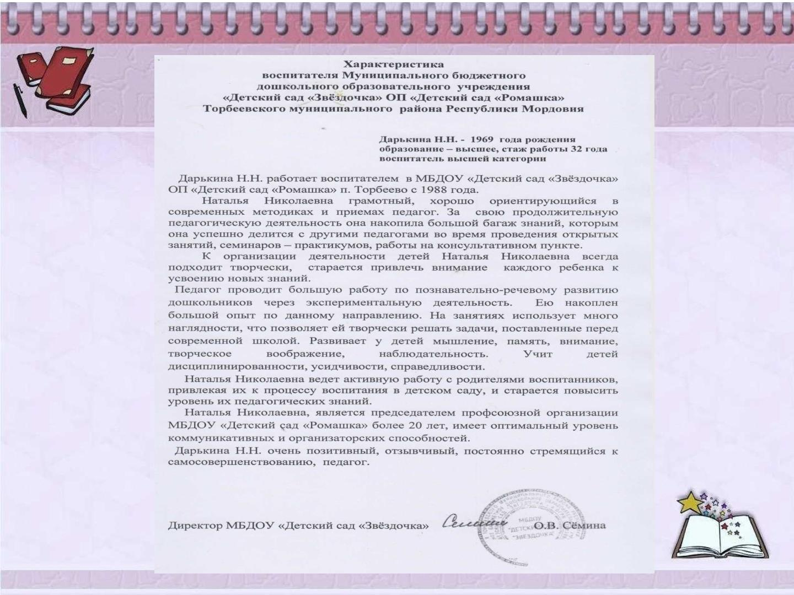

Slide 5
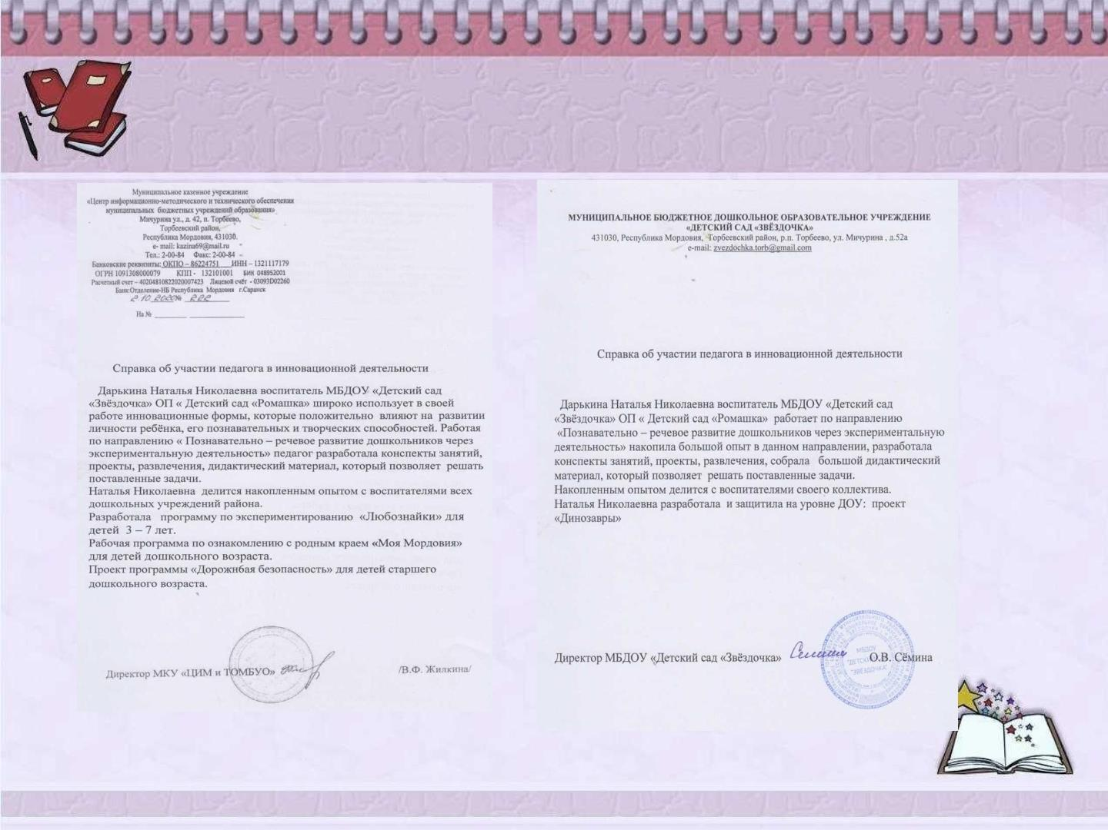
1.Участие в инновационной
(экспериментальной) деятельности

Slide 6
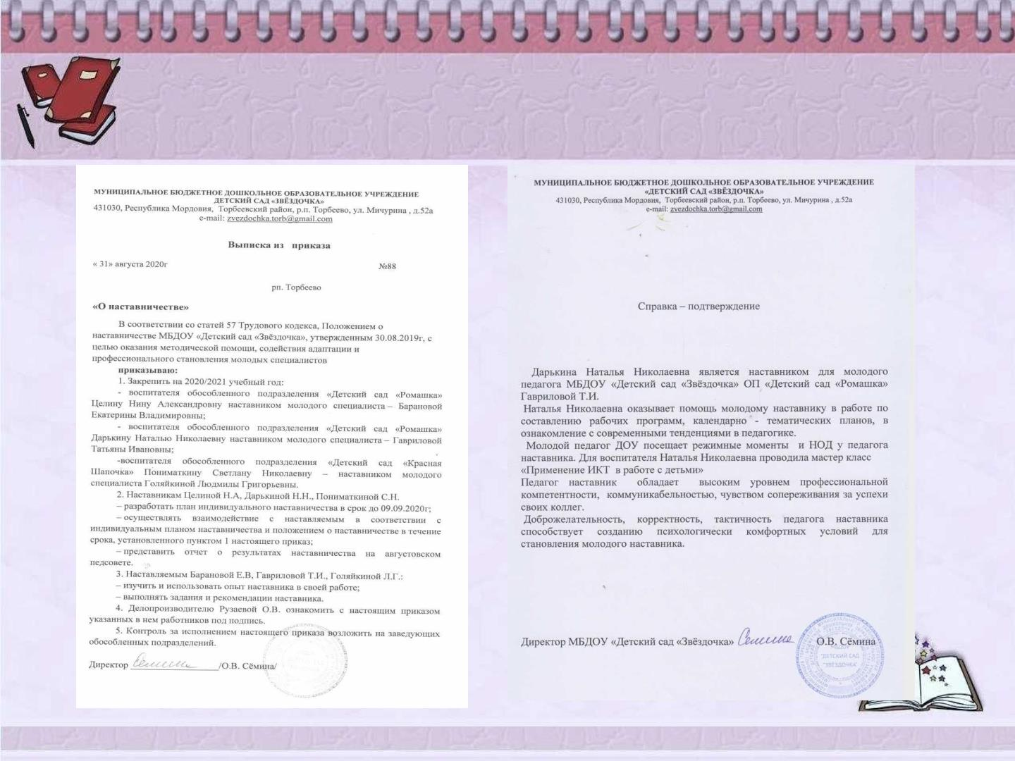
2. Наставничество

Slide 7

3. Наличие публикаций

Slide 8

4. Результаты участия воспитанников
в конкурсах, выставках, турнирах,
соревнованиях, акциях, фестивалях

Slide 9


Slide 10
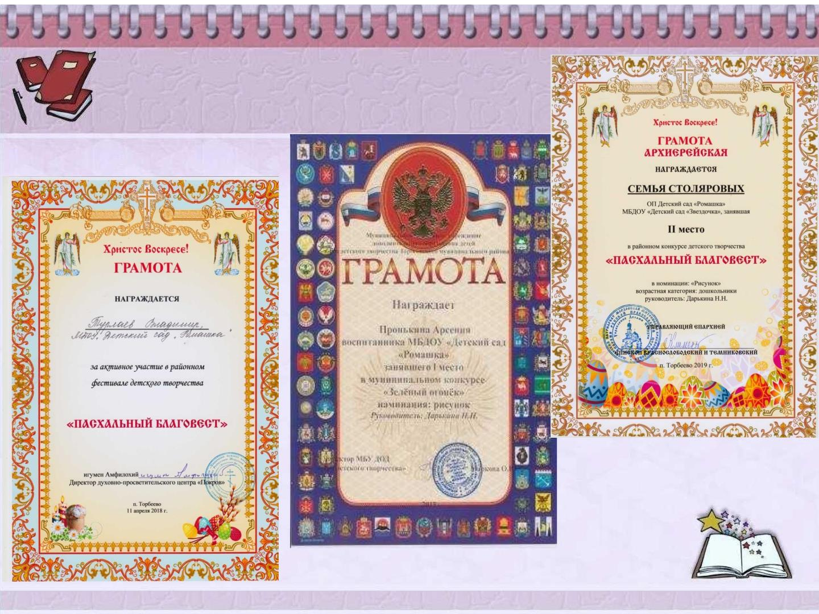

Slide 11
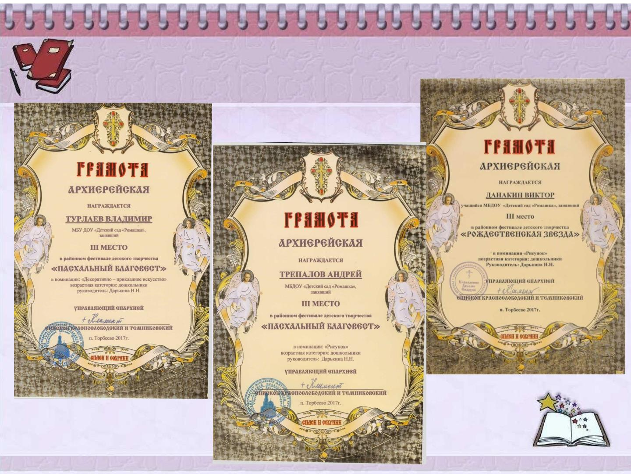

Slide 12
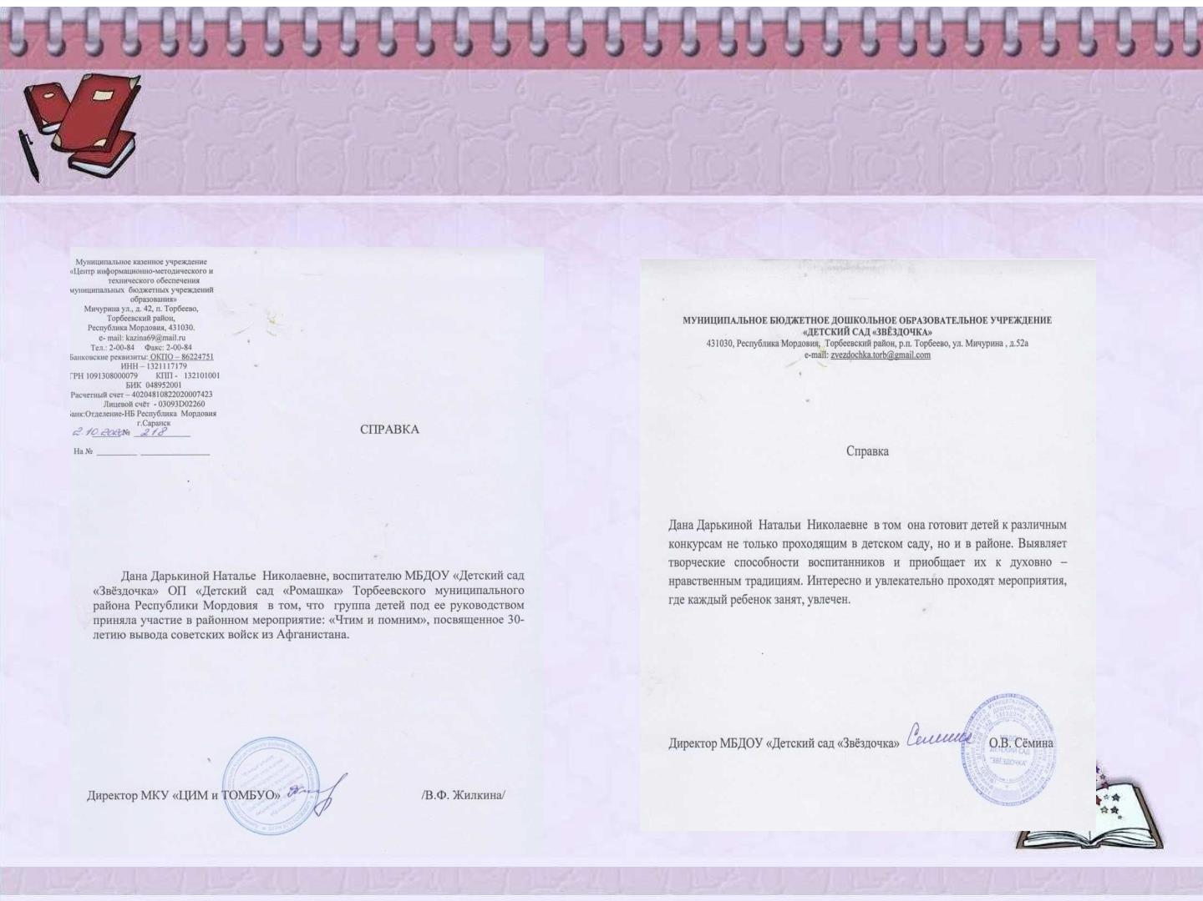
4. Результаты участия воспитанников
в конкурсах, выставках, турнирах,
соревнованиях, акциях, фестивалях

Slide 13
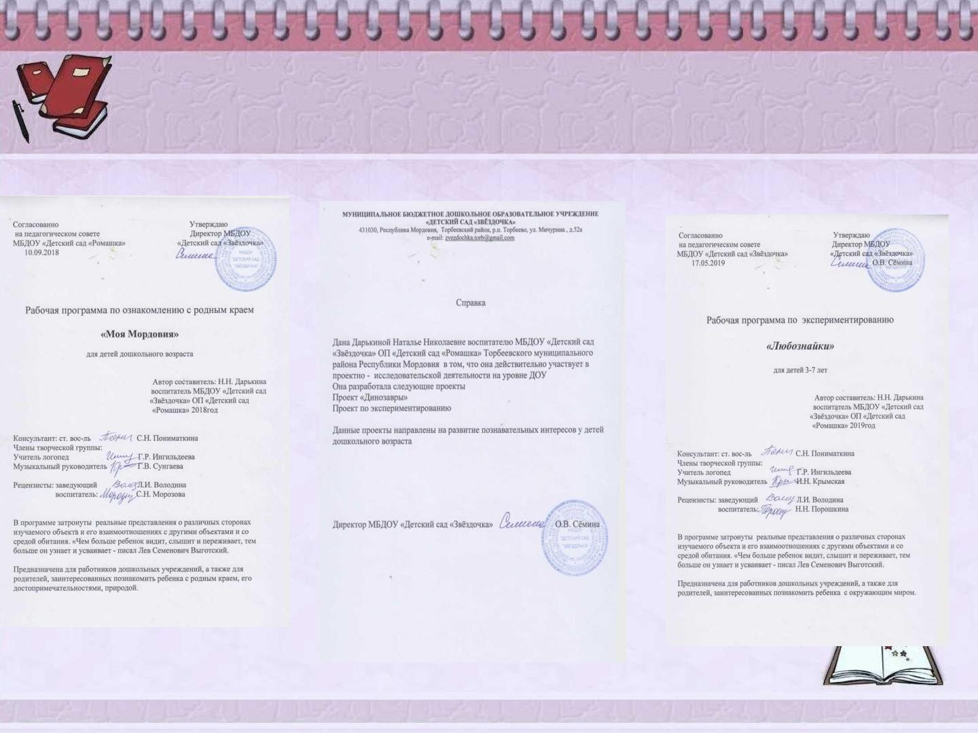
5.Наличие авторских программ,
методических пособий

Slide 14

5.Наличие авторских программ,
методических пособий

Slide 15
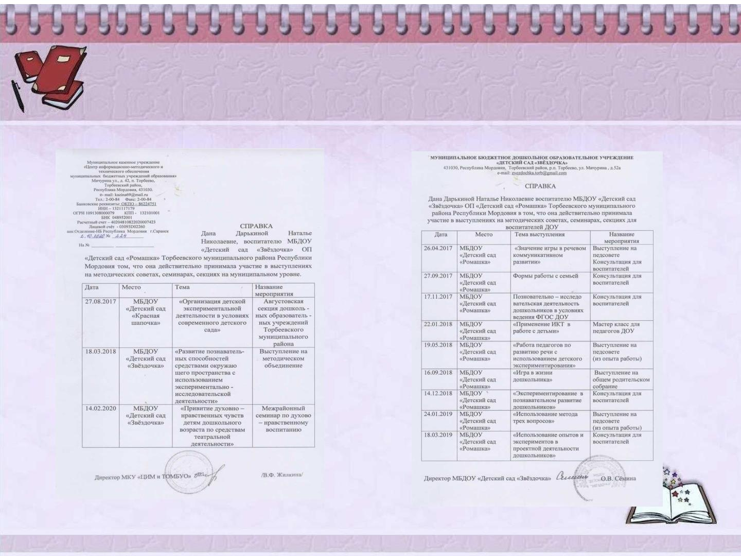
6. Выступления на научно-практических
конференциях, семинарах, секциях

Slide 16
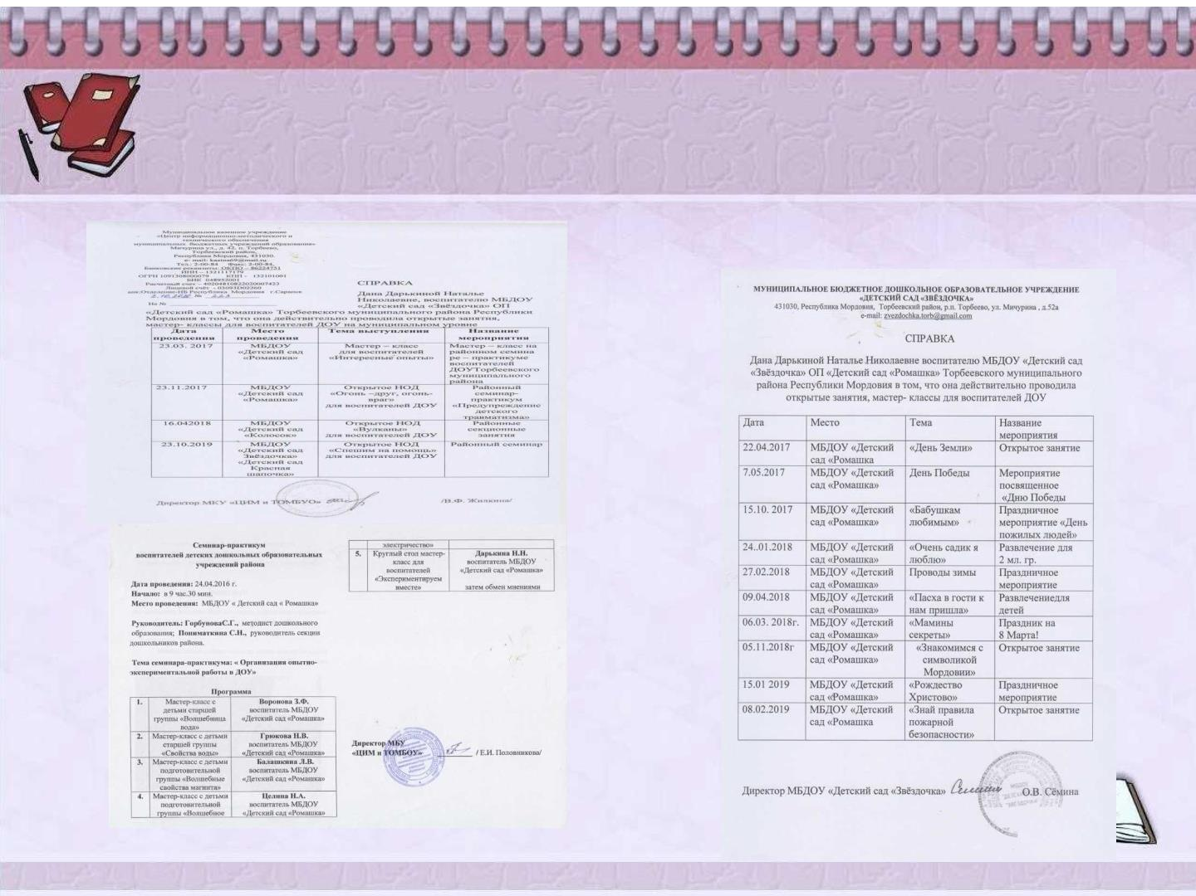
7. Проведение открытых занятий,
мастер-классов, мероприятий

Slide 17
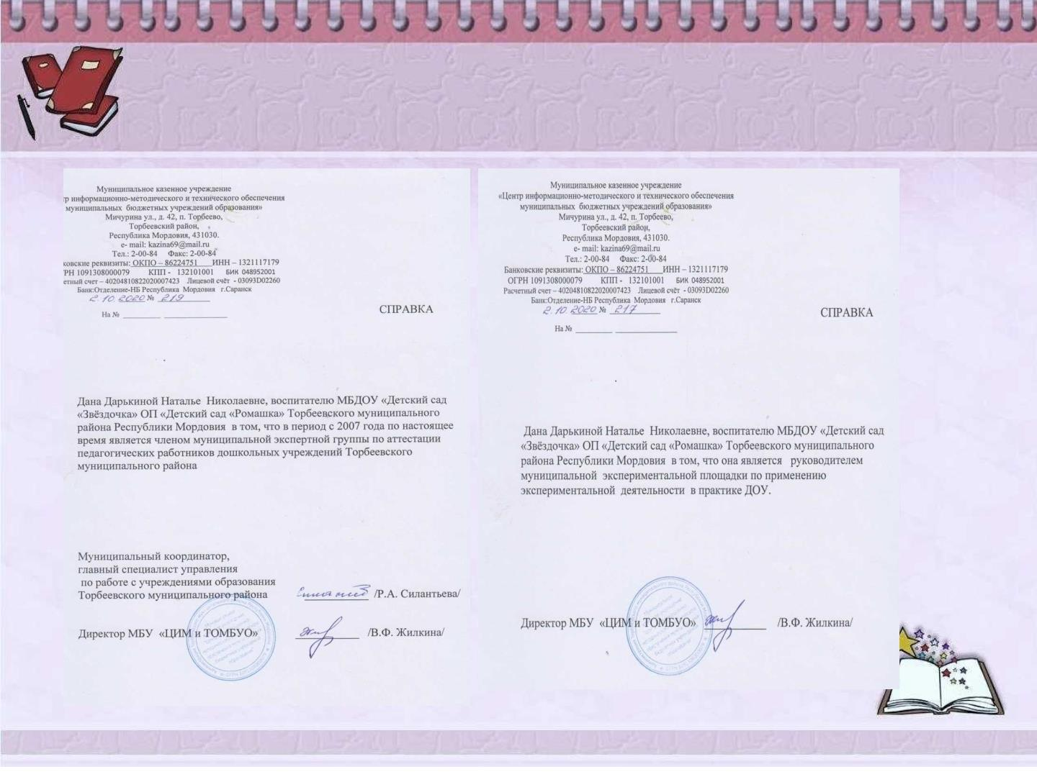
8. Экспертная деятельность

Slide 18
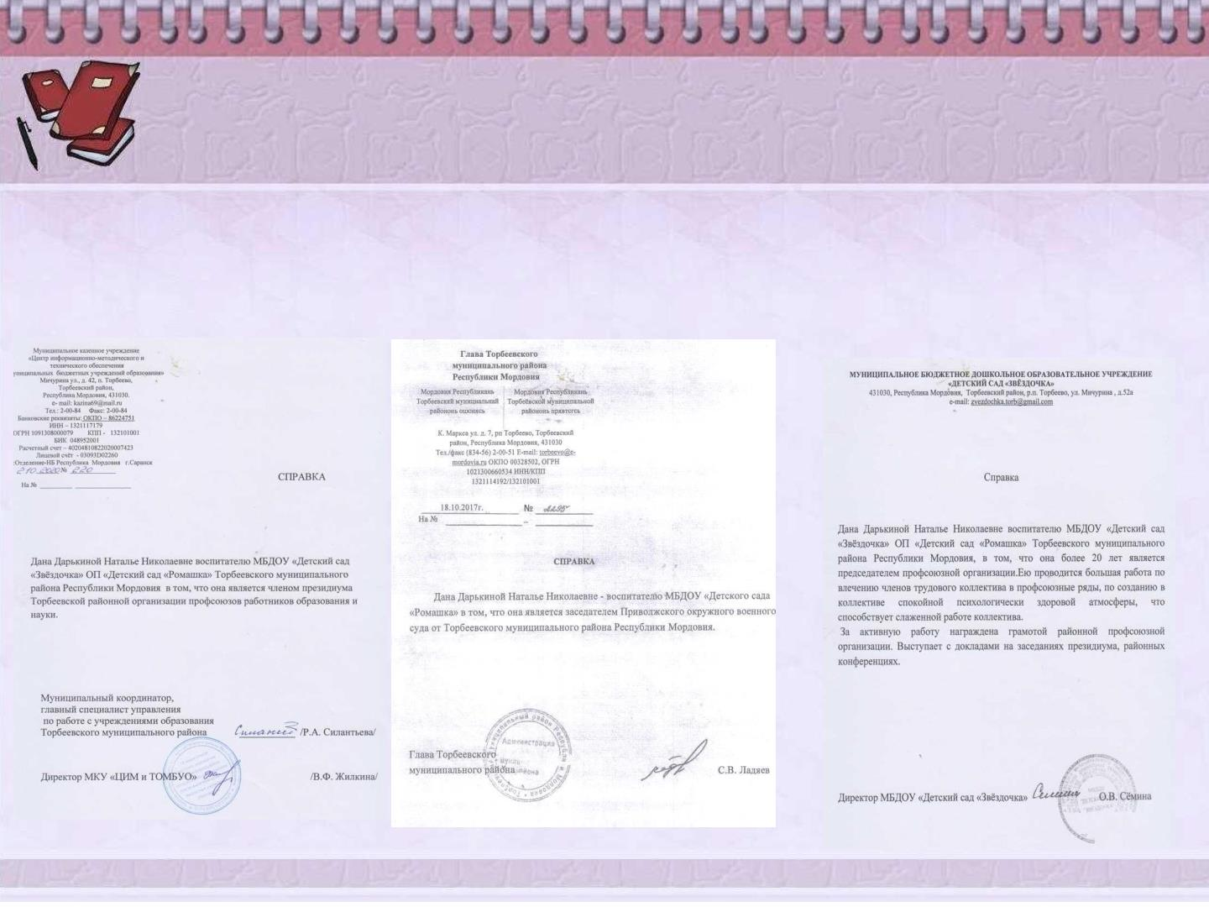
9. Общественно- педагогическая
активность педагога: участие в
комиссиях, педагогических сообществах,
в жюри конкурсов

Slide 19
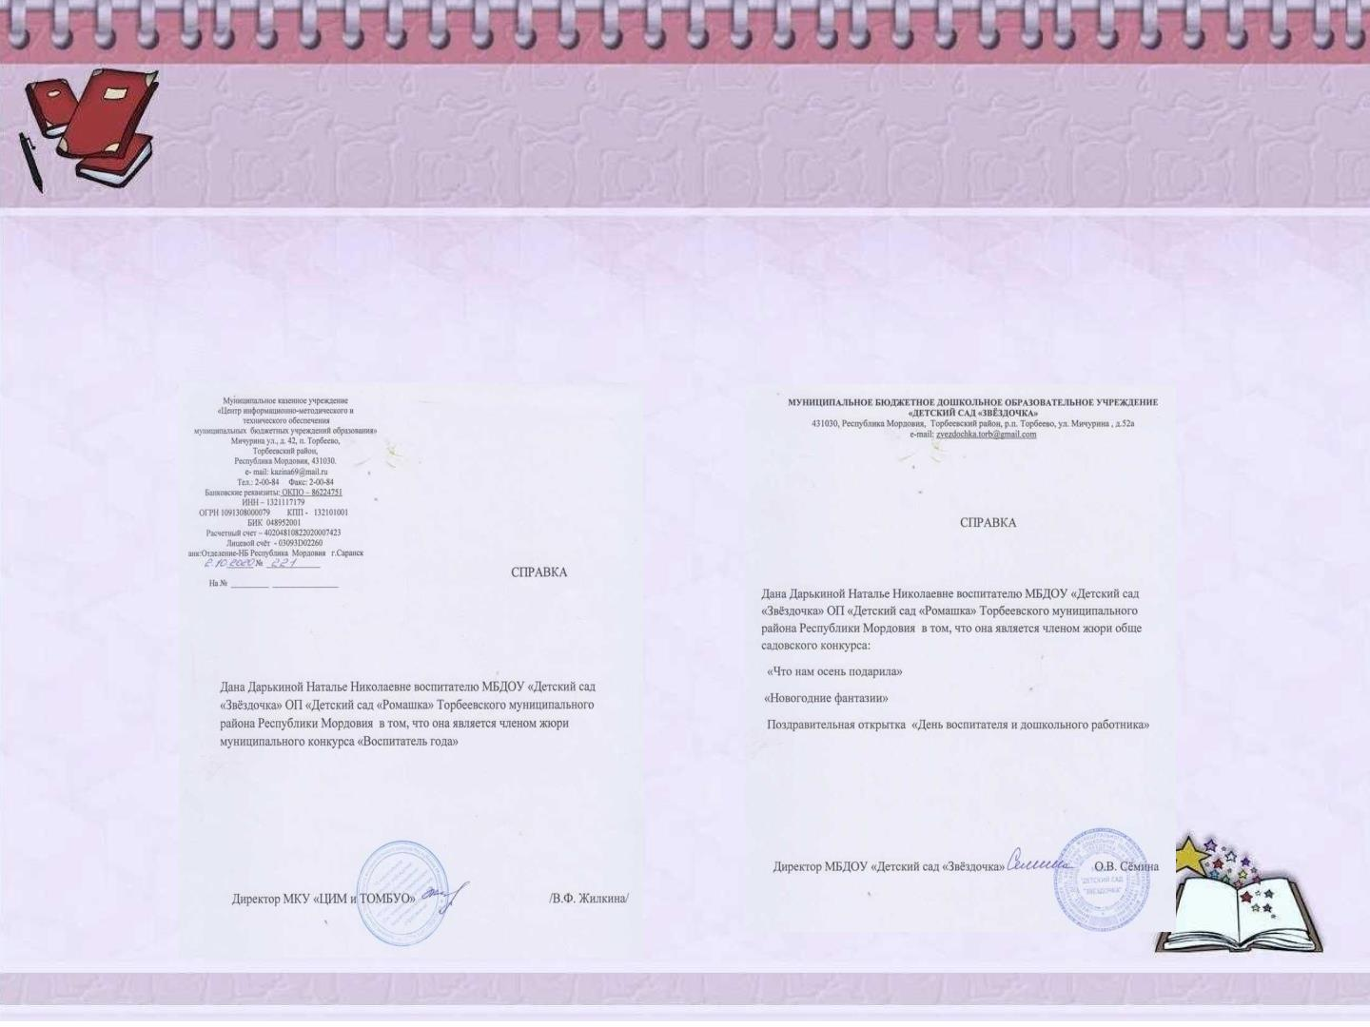
9. Общественно- педагогическая
активность педагога: участие в
комиссиях, педагогических сообществах,
в жюри конкурсов

Slide 20
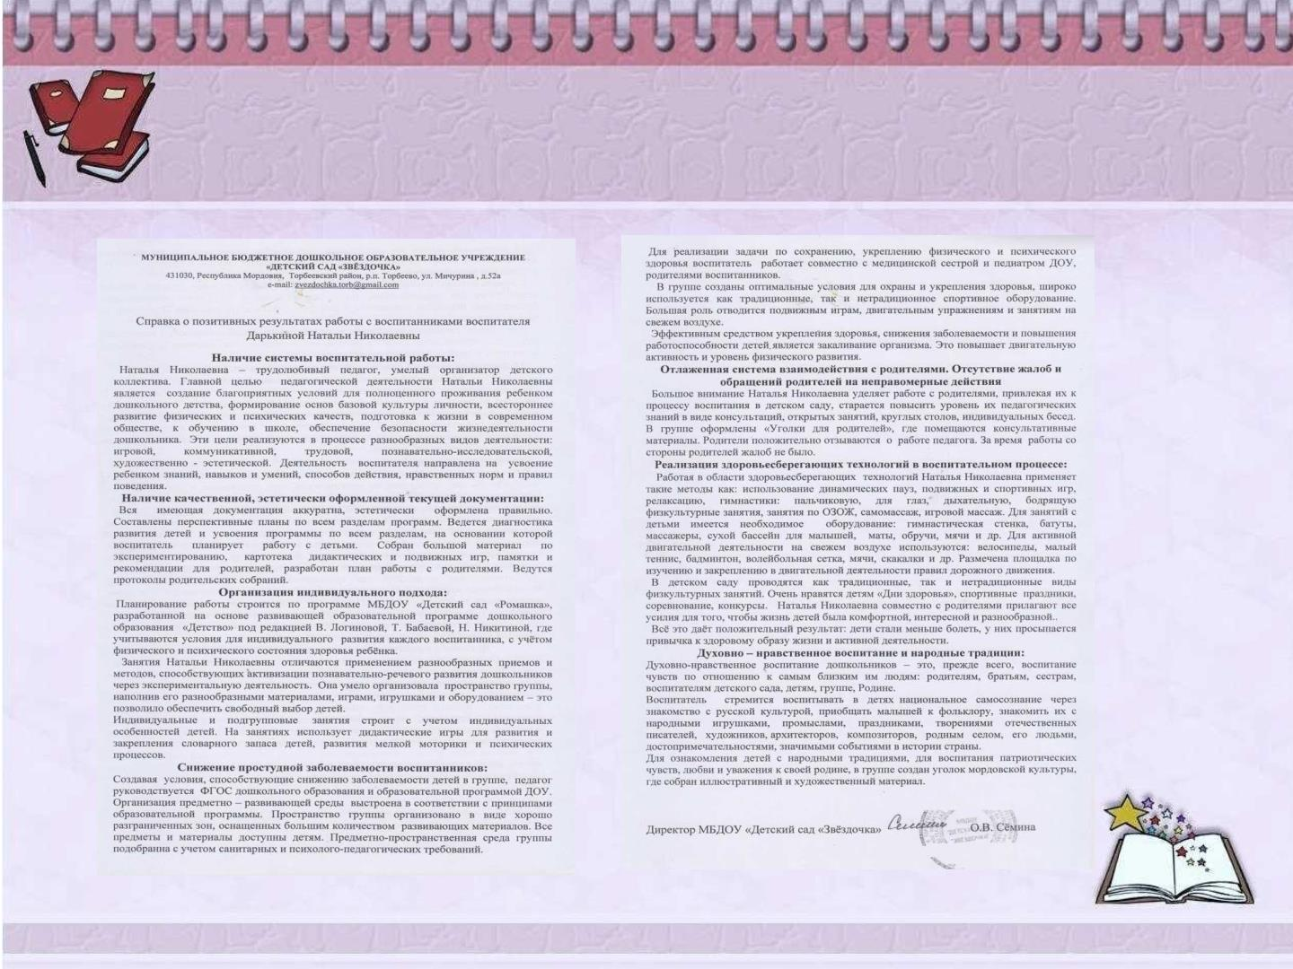
10. Позитивные результаты
работы с воспитанниками

Slide 21
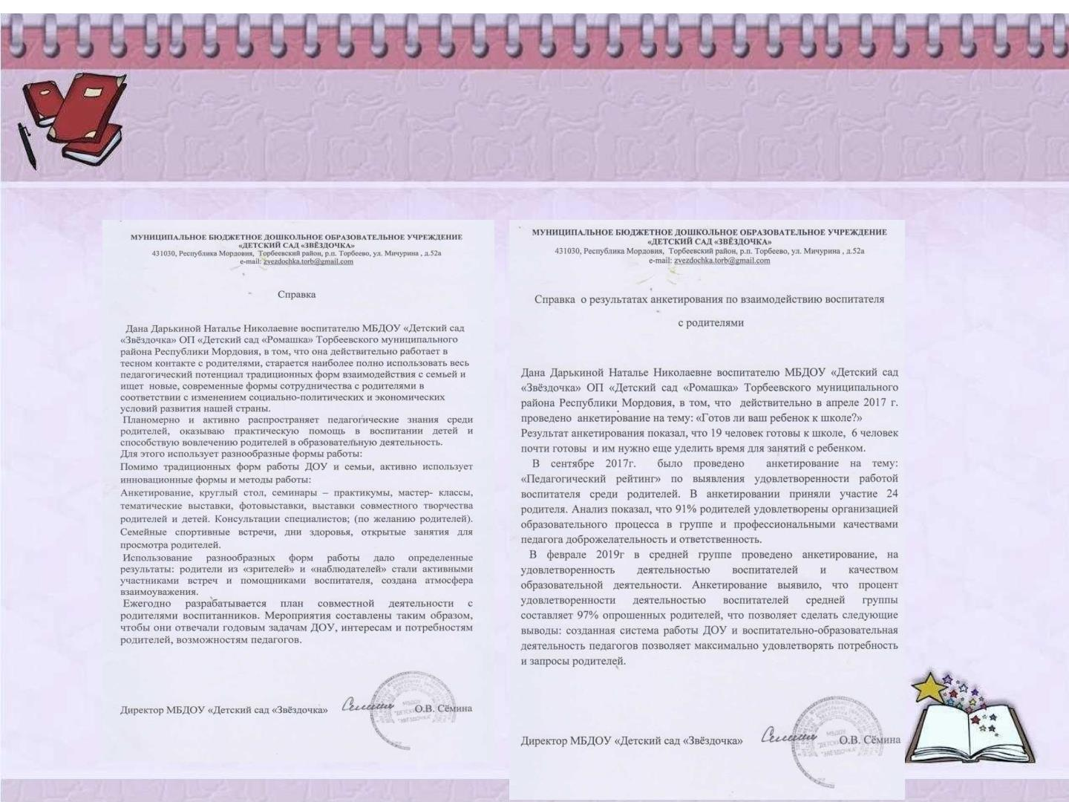
11.Качество взаимодействия с родителями

Slide 22
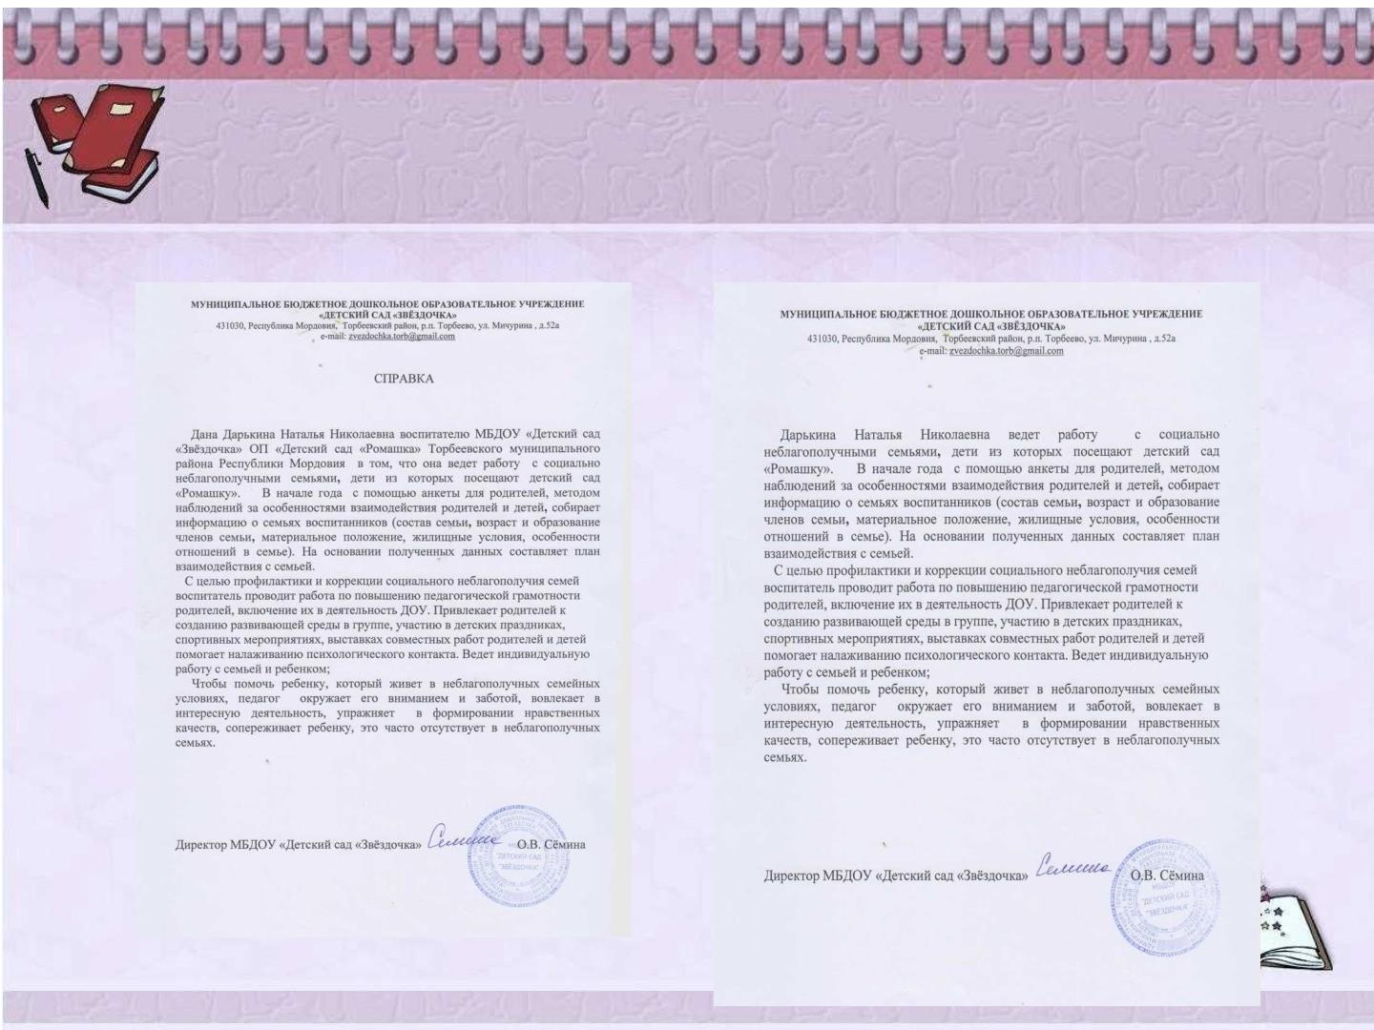
12. Работа с детьми из социально-
неблагополучных семей

Slide 23
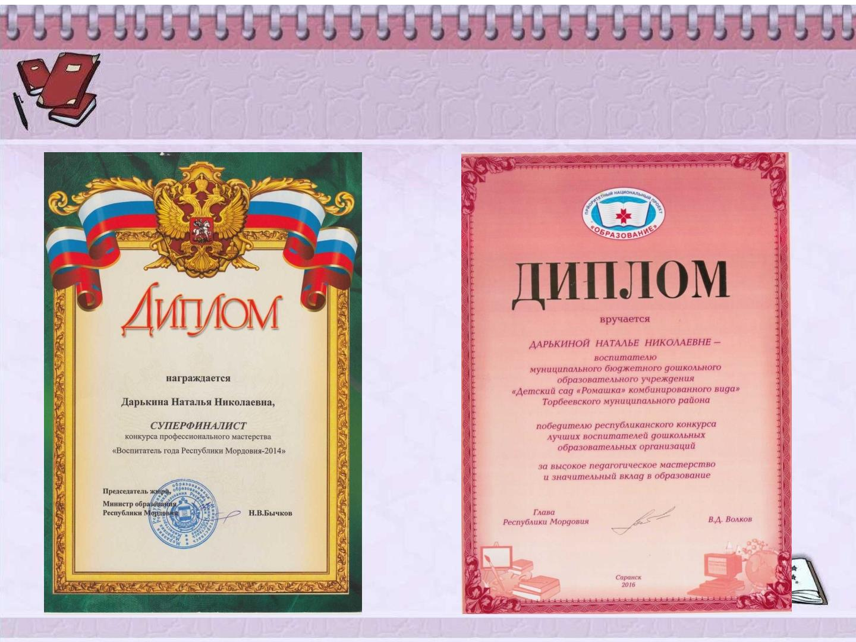
13. Участие педагога в
профессиональных конкурсах

Slide 24
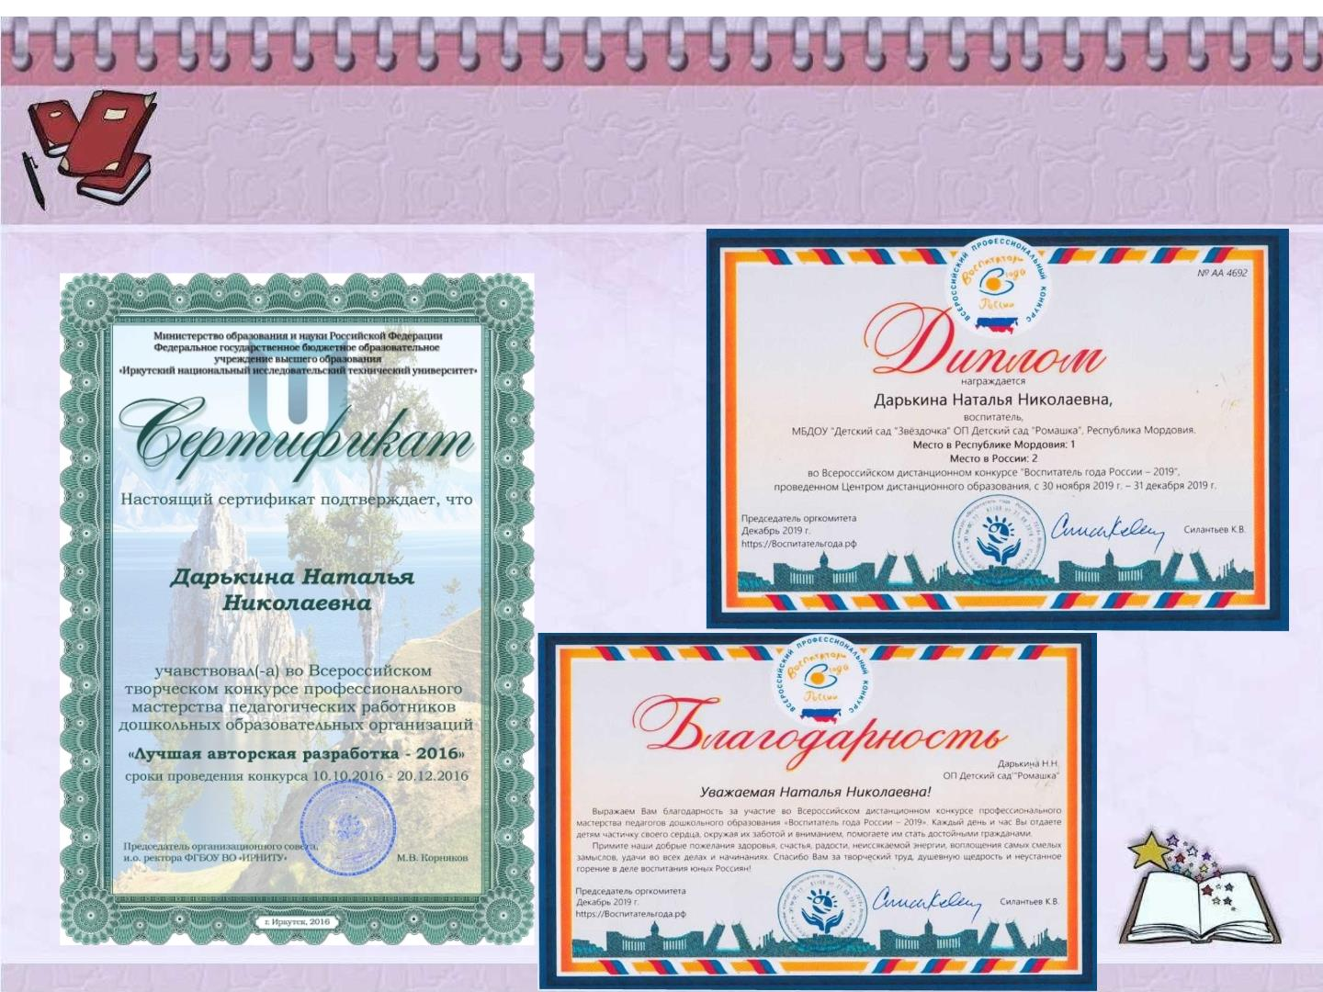
13. Участие педагога в
профессиональных конкурсах

Slide 25
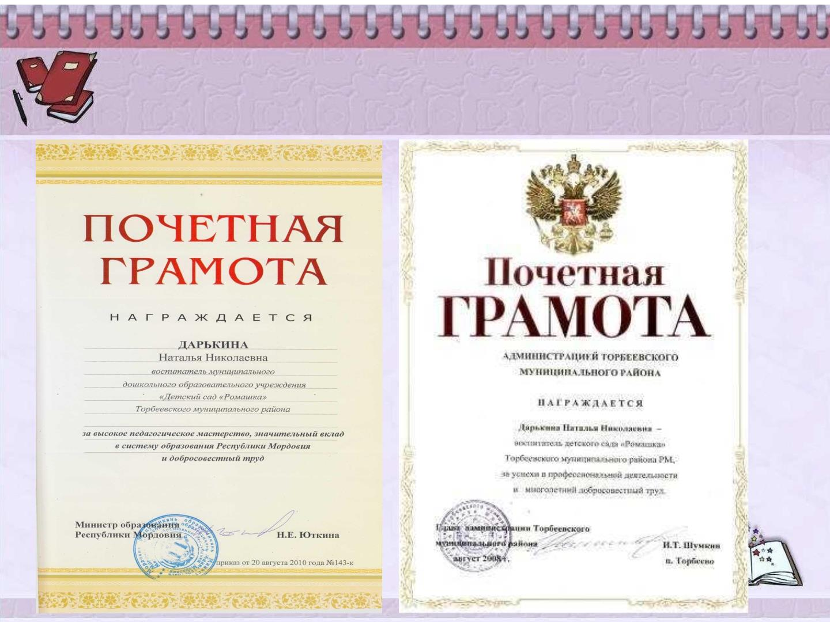
14. Награды и поощрения

Slide 26
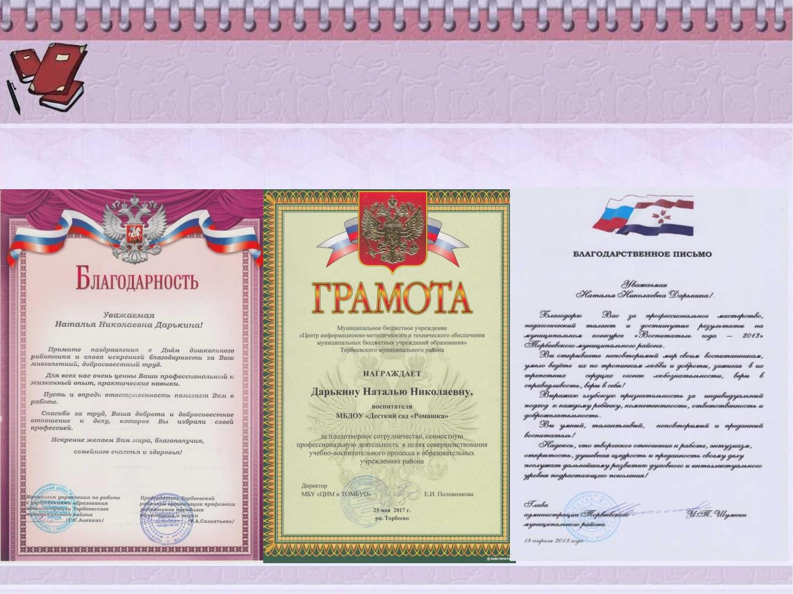
1.

Slide 27
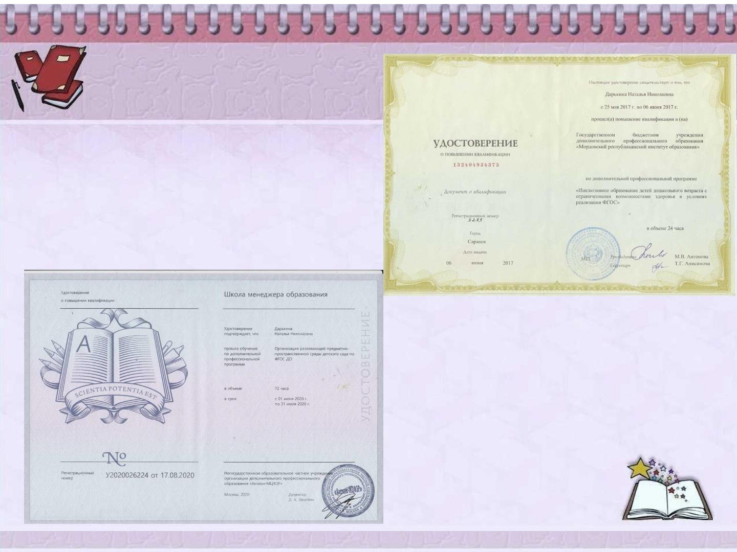

Slide 28
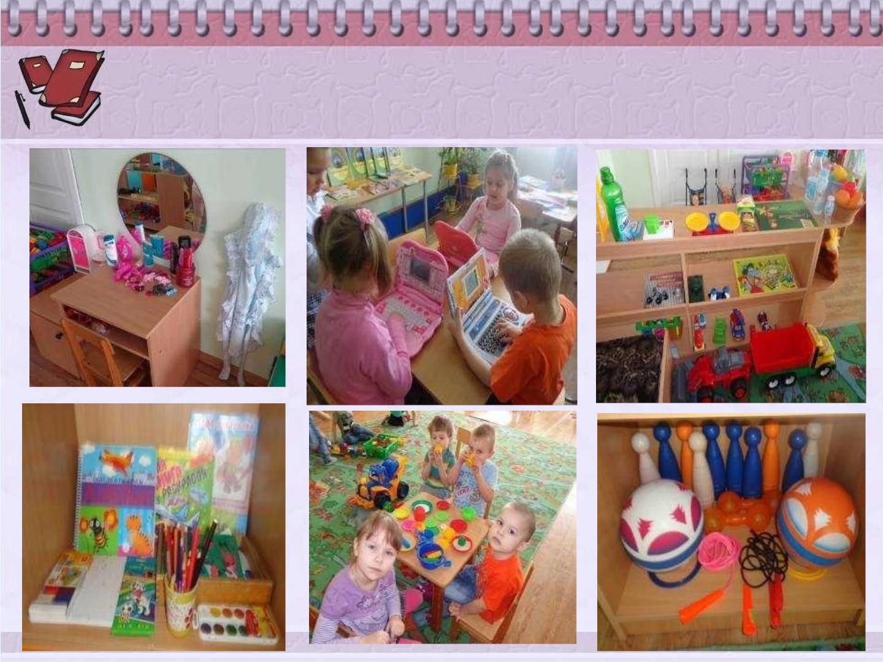
Развивающая предметно-
пространственная среда

Slide 29
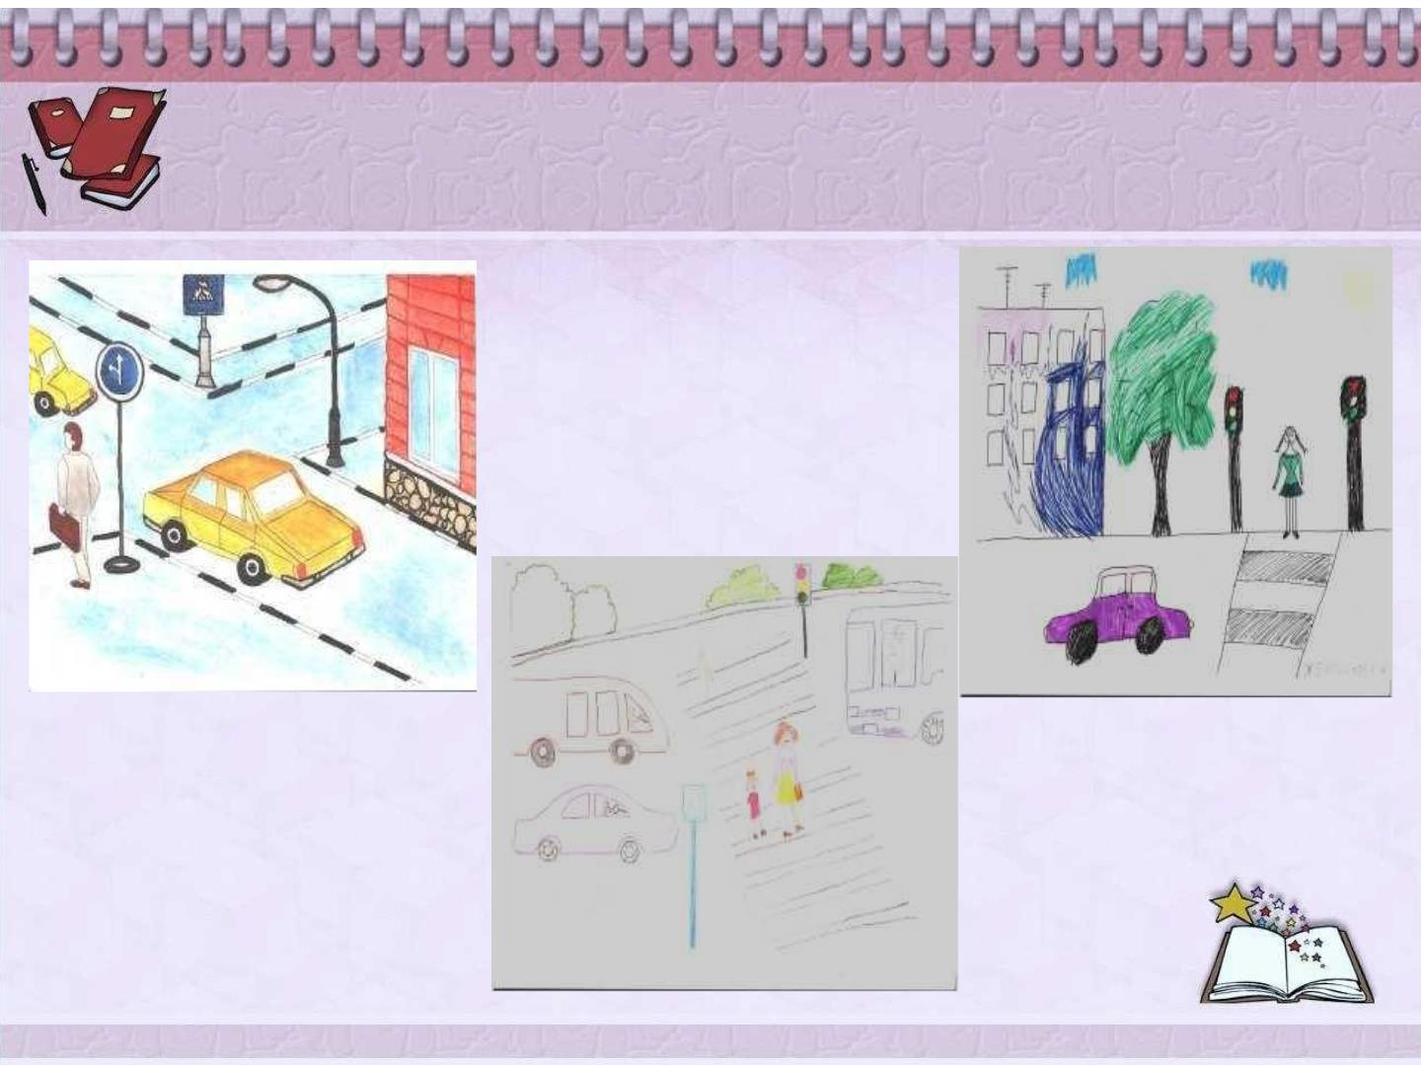
Выставка рисунков
«Красный, желтый, зеленый»

Slide 30
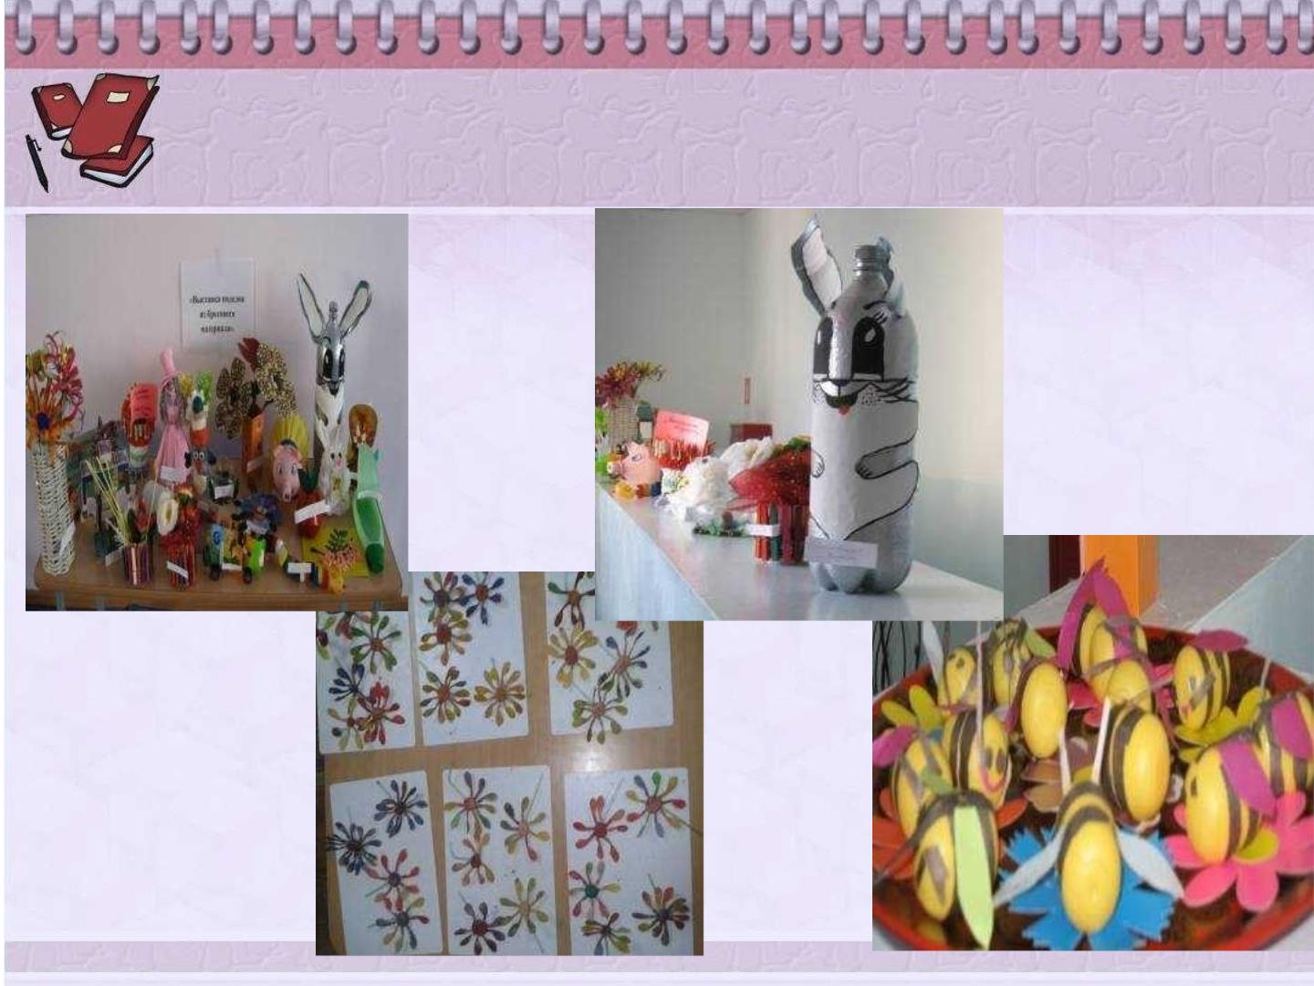
Выставка поделок из бросового и
природного материала

Slide 31
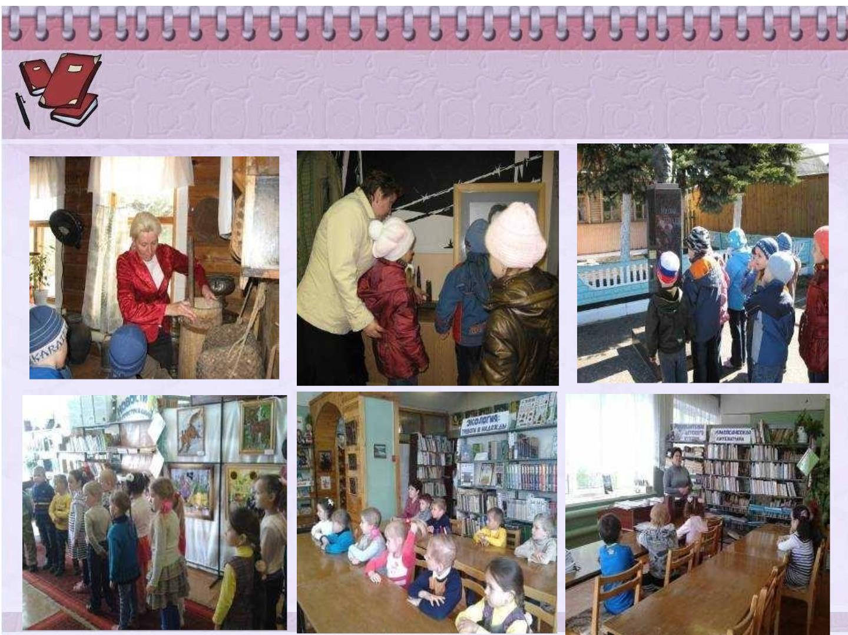
Посещение музея и библиотеки
ꢀꢀꢀꢀ

Slide 32
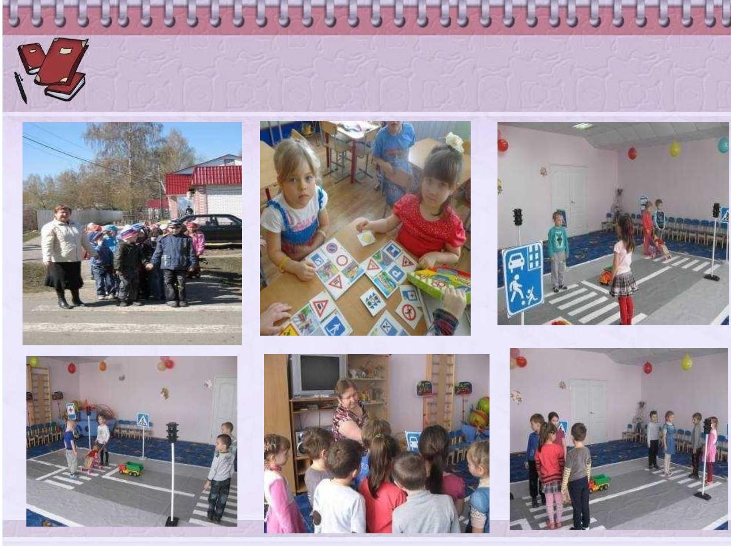
Знай правила дорожного движения

Slide 33
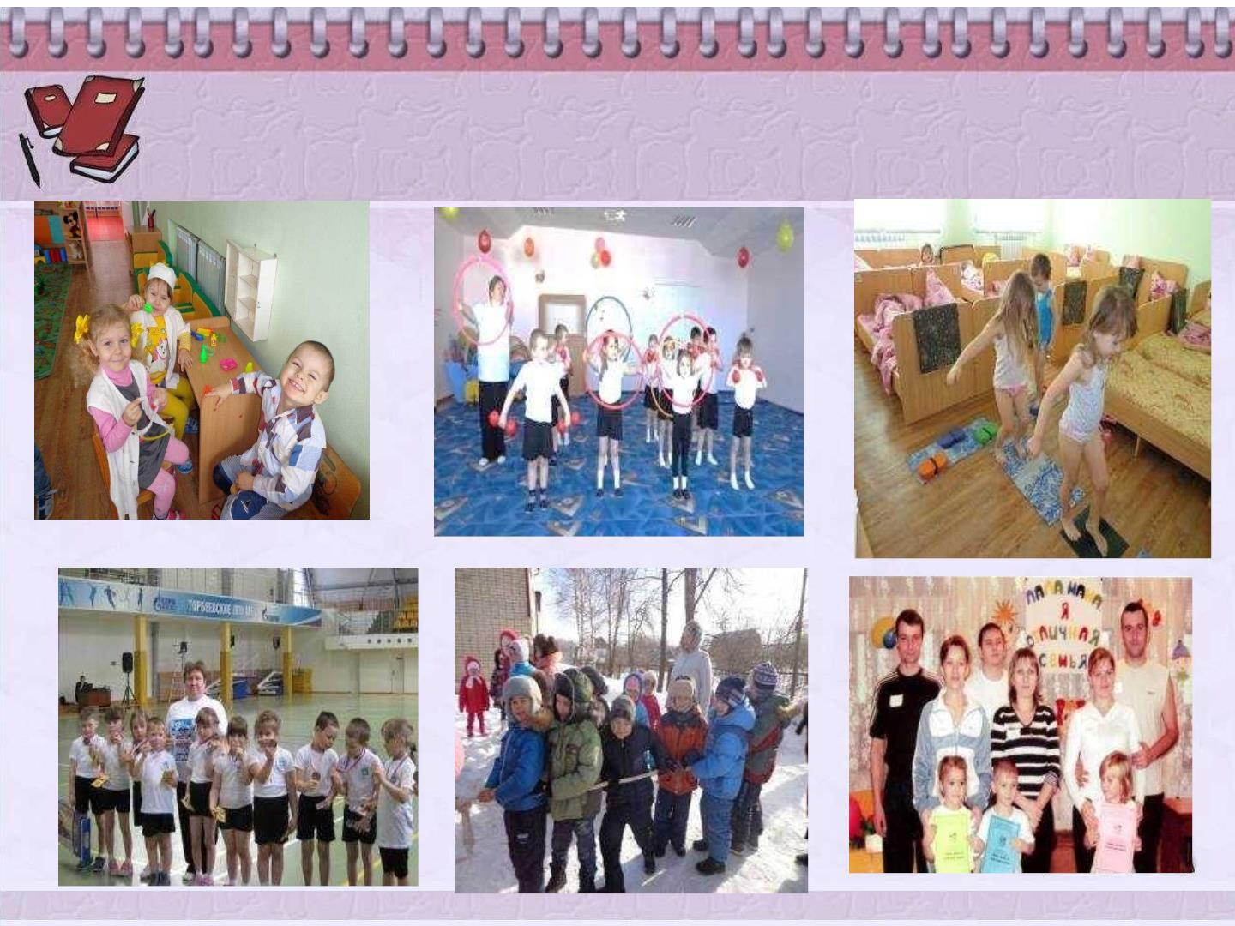
Укрепляемꢀ здоровье

Slide 34
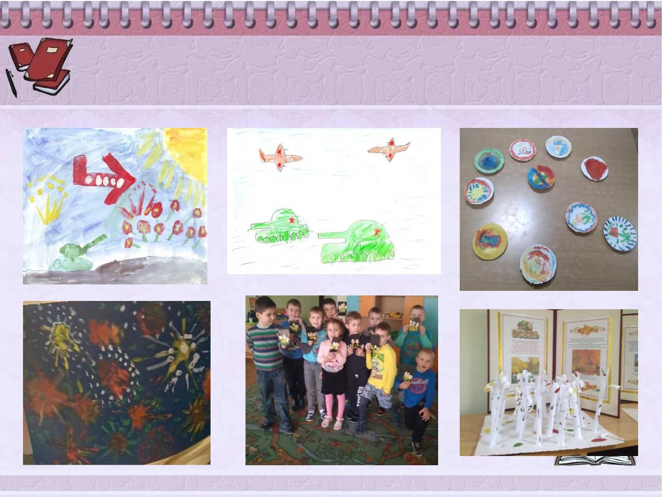
Работы детей

Slide 35
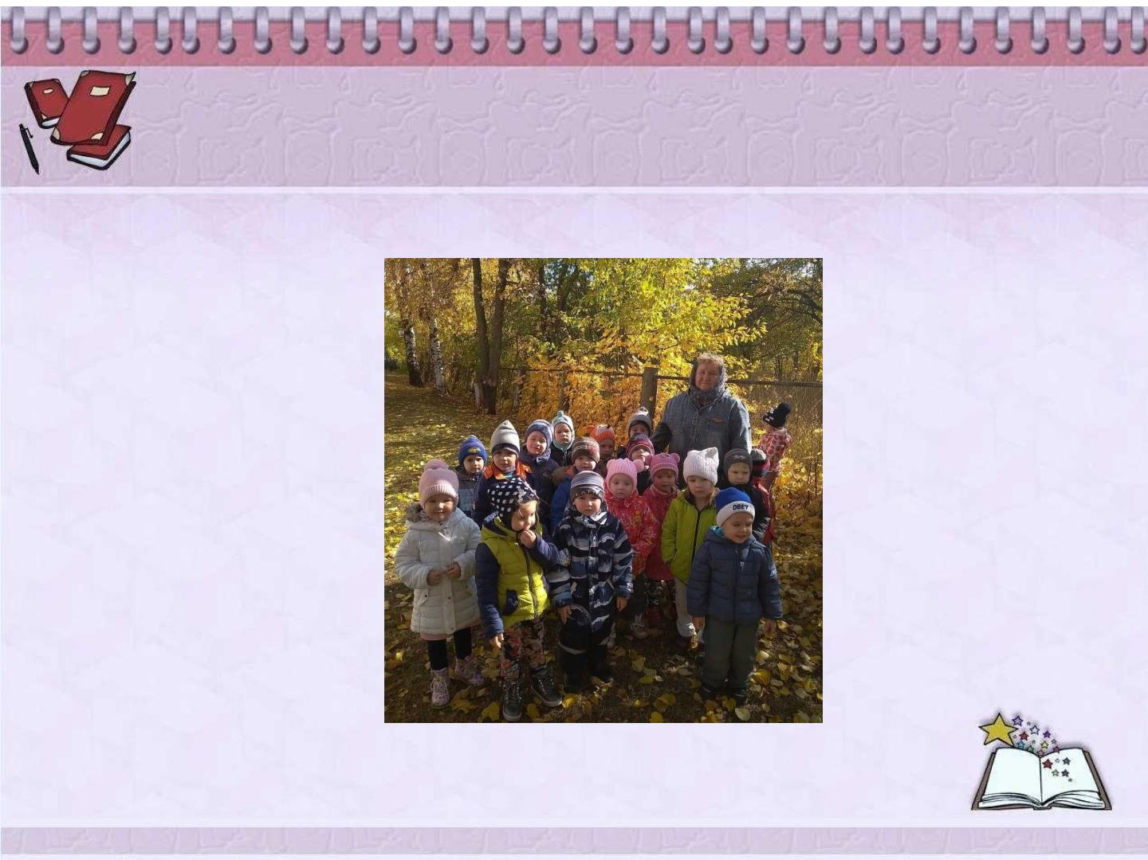
СПАСИБО ЗА ВНИМАНИЕ
!

